Slide 1
מודלים במדע וטכנולוגיה
משמעות המושג מודל
מודלים בתוכנית הלימודים
מודלים בסביבת הלמידה של תכנית מבט

Slide 2
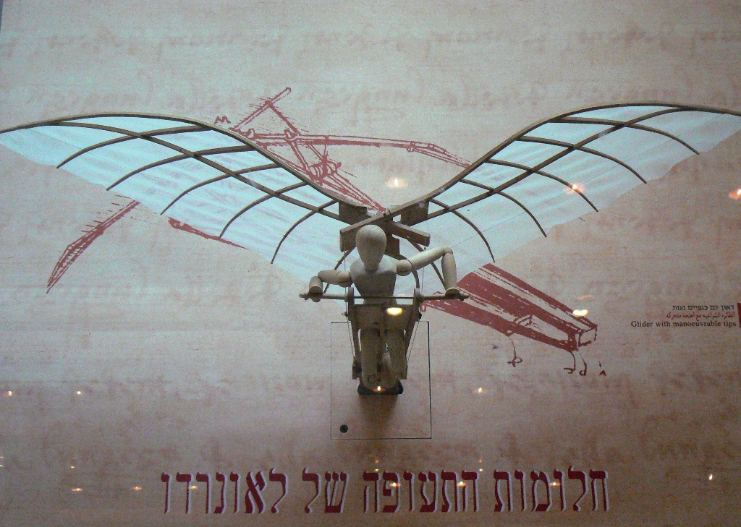
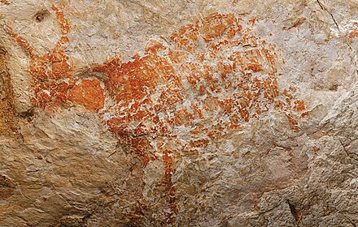
משמעות המושג מודל
שימוש במודלים נעשה עוד משחר התרבות האנושית
מקור: ויקיפדיה
מקור: ויקיפדיה

Slide 3
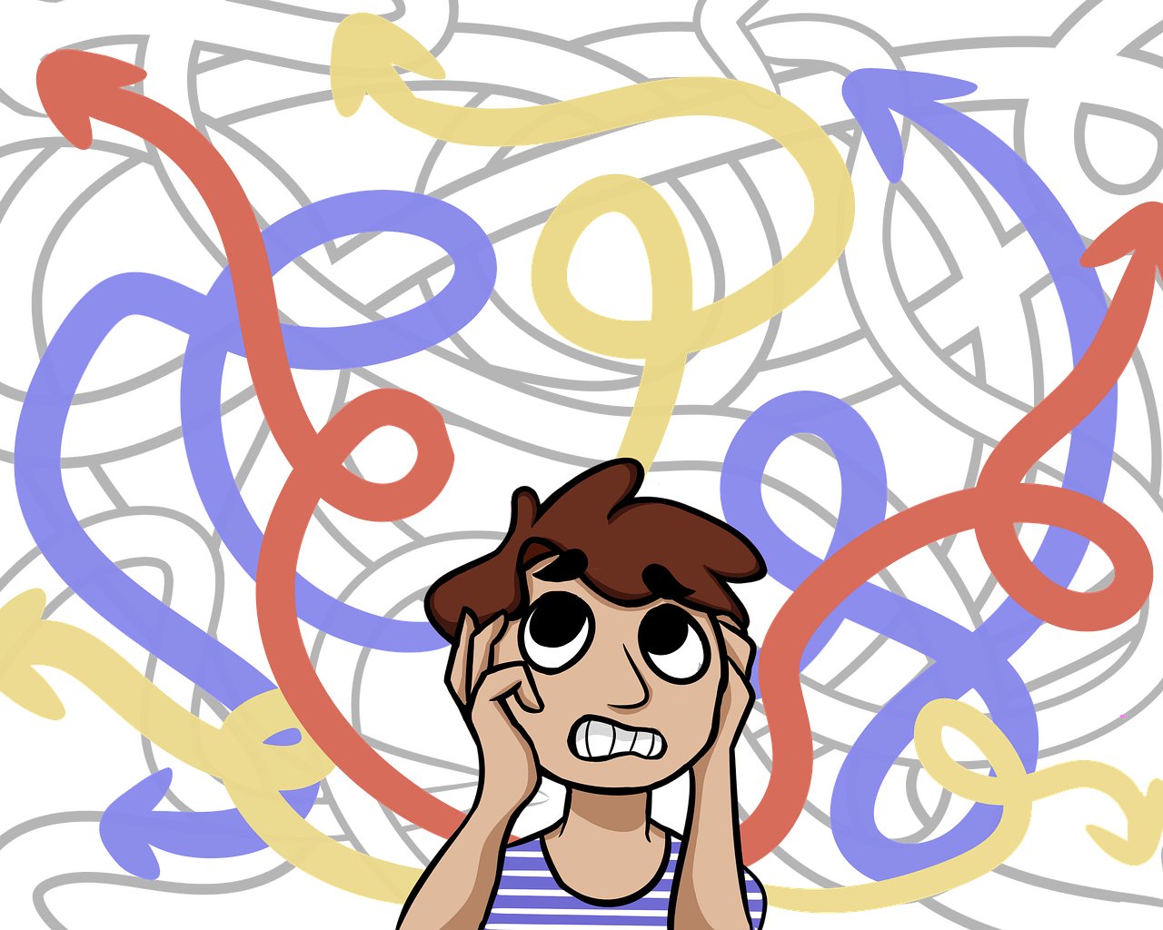
מודלים כייצוג מנטלי
מודלים משקפים את יכולתו המופשטת
של האדם להציג נושאים מורכבים
באמצעות ייצוגים פשוטים יחסית
באופן ממשי ו/או וויזואלי.
לייצוגים אלה קוראים מודלים.
מודלים מסייעים לבני האדם:
להבין / להציג רעיונות מורכבים
לתכן ולפתור בעיות
לנבא התרחשויות

Slide 4
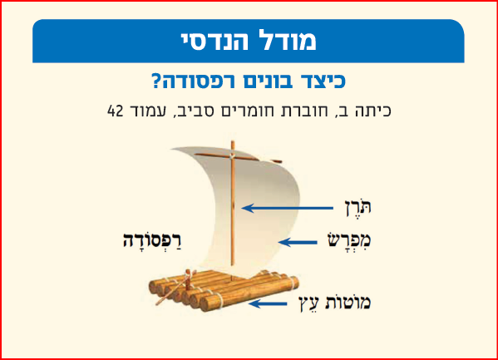
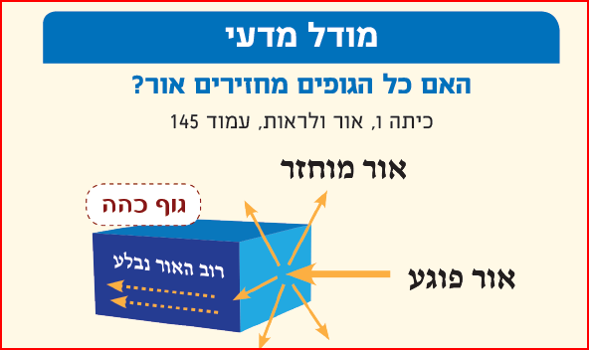
מהם מודלים מדעיים והנדסיים ומהי חשיבותם להבניית אוריינות מדעית וטכנולוגית?
בשני התחומים המודלים מתבססים על נתונים ועל ידע מדעי ו/או הנדסי ומטרתם להסביר רעיון או לנבא התנהגות.
המושא של מודלים במדע הוא תופעה )לדוגמה: חקר גורמים והסבר .(
המושא של המודלים בהנדסה הוא בעיה) לדוגמה: תכן מוצר והסבר תפקודו(.

Slide 5
קטגוריות של מודלים

Slide 6
סוגים של מודלים

Slide 7
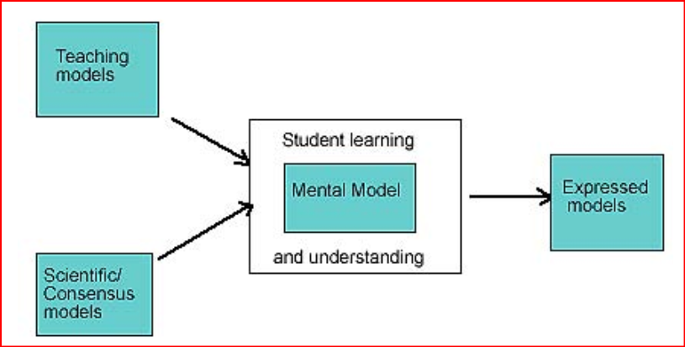
מדוע חשוב ללמד מודלים מדעיים והנדסיים?
לספק ייצוגים ויזואליים ו/או ממשיים להסביר מושגים מופשטים.
לבנות מודלים מנטליים (קוגניטיביים).
לנתח רעיונות מדעיים.
לחזות התנהגויות / תגובות.
לשפר תיאורים, הסברים ופרשנות.
לנסח טיעונים
לנסח השערות
לשתף ברעיונות
Why Models are Advantageous to Learning Science

Slide 8
היכן אנו פוגשים את המודלים בתוכנית הלימודים?

Slide 9
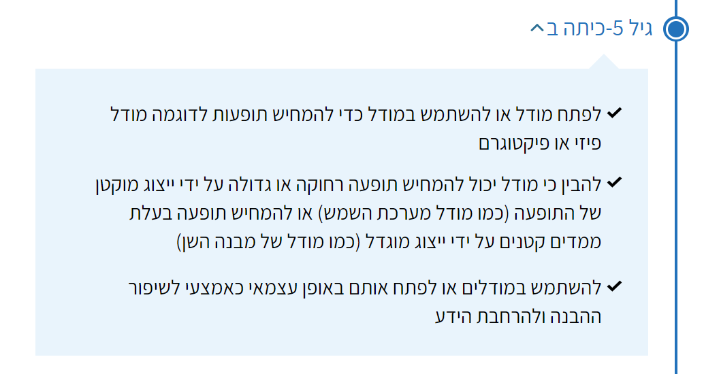
https://pop.education.gov.il/perceptions-trends/skills/scientific-literacy/explaining-phenomena-scientifically/identify-use-evaluate-build-models-describing/?levelId=2

Slide 10
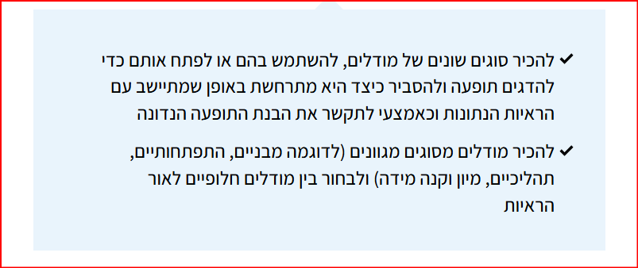
כיתות ג-ו
https://pop.education.gov.il/perceptions-trends/skills/scientific-literacy/explaining-phenomena-scientifically/identify-use-evaluate-build-models-describing/?levelId=2

Slide 11
מודלים: מיכולת ליבה לאבן דרך
יכולת ליבה | פעולה | אבני דרך
כיתה א
הסבר מדעי של תופעות (ב) | לזהות, להשתמש, להעריך ולבנות מודלים
כיתה ב
הסבר מדעי של תופעות (ב) | לזהות, להשתמש, להעריך ולבנות מודלים | לפתח מודל או להשתמש במודל כדי להמחיש תופעות/לשיפור ההבנה/ ולהרחבת הידע לדוגמה מודל פיזי או פיקטוגרמה

Slide 12
היכן המודלים פוגשים אותנו בתוכנית במבט חדש?
תפיסה כללית

Slide 13
סדנה בשלושה חדרים: כיתות א-ב, כיתות ג-ד, כיתות ה-ו
הביטוי של סוגי מודלים בסביבת הלמידה של תכנית במבט חדש

Slide 14
היכן פוגשים אותנו המודלים בתוכנית במבט חדש?
תפיסה כללית

Slide 19
תם ולא נשלם

